Slide 1
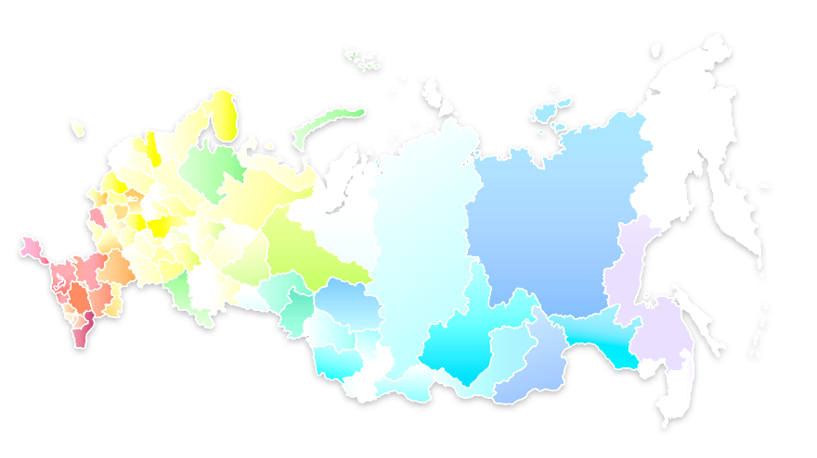



Об итогах деятельности Операционного отдела за 2018 год и основных задачах на 2019 год
Заместитель руководителя
Управления Федерального казначейства
по Алтайскому краю
А.А. Бурлаков

Slide 2


Информация о счетах Управления Федерального казначейства по Алтайскому краю
Наименование банка | Номер балансового счета | Кол-во счетов на 01.01.2018 | Информация об открытии (+)/ закрытии (-) счетов | Причины открытия/закрытия счетов | Кол-во счетов на 01.01.2019
Отделение Барнаул | 40101 | 2 | -1/+1 | Для учета поступлений завершенного финансового года | 2
 | 40105 | 1 |  |  | 1
 | 40201 | 1 |  |  | 1
 | 40204 | 719 |  |  | 719
 | 40302 | 582 | +22 | Для учета средств в качестве обеспечения заявки на участие в закупках | 604
 | 40401 | 1 |  |  | 1
 | 40402 | 1 |  |  | 1
 | 40404 | 1 |  |  | 1
 | 40501 | 2 |  |  | 2
 | 40601 | 2 |  |  | 2
 | 40701 | 84 | -6/+1 | В связи с закрытием/открытием счетов муниципальным бюджетным учреждениям | 79
ПАО Сбербанк | 40116 | 2011 | +16/-32 | Открытие: 1. в связи с заключением контракта с ПАО Сбербанк 2. в связи с открытием лицевых счетов федеральным бюджетным учреждениям. Закрытие в связи с оптимизацией счетов № 40116 | 1995
Банк Левобережный | 40116 | 11 | -11 | В связи с окончанием срока действия контракта | 0
Итого |  | 3418 |  |  | 3406

Slide 3
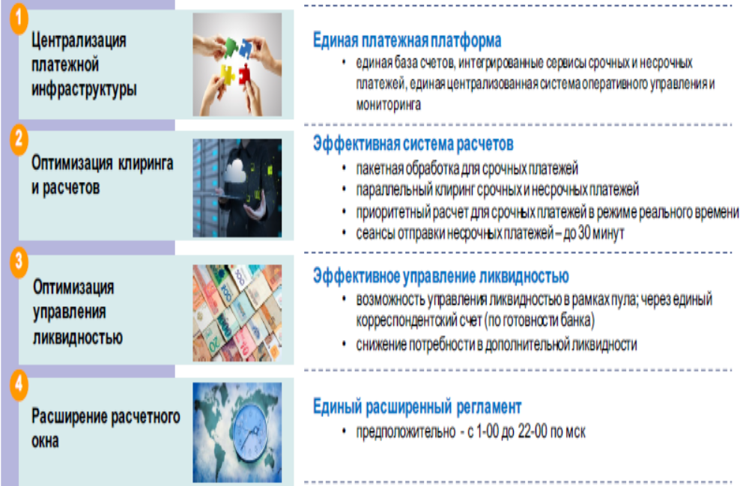
Преимущества ППС Банка России
с 1:00 до 21:00 по МСК

Slide 4

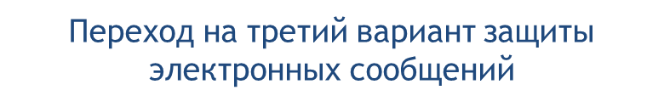
Вариант защиты ЭС | Вид сообщения | Подписываемые данные | Электронная подпись | Защитный код
I | Пакет ЭС | Пакет ЭС | X | -
 |  | Каждое ЭС в пакете | - | -
 | ЭС | ЭС | X | -
II | Пакет ЭС | Пакет ЭС | X
 |  | Каждое ЭС в пакете | - | -
 | ЭС | ЭС | X | X
III | Пакет ЭС | Пакет ЭС | X | -
 |  | Каждое ЭС в пакете | - | X
 | ЭС | ЭС | X | X

Slide 5


Преимущества обслуживания в ПАО Сбербанк
Более обширная сеть банкоматов и офисов, расположенных не только в городе Барнауле, но и за его пределами
Возможность обслуживания в офисах, расположенных рядом с местом нахождения клиента и, как следствие, возможность сокращения транспортных расходов, расходов на инкассаторские услуги
Возможность использования расчетных карт для оплаты расходов в торговой сети

Slide 6
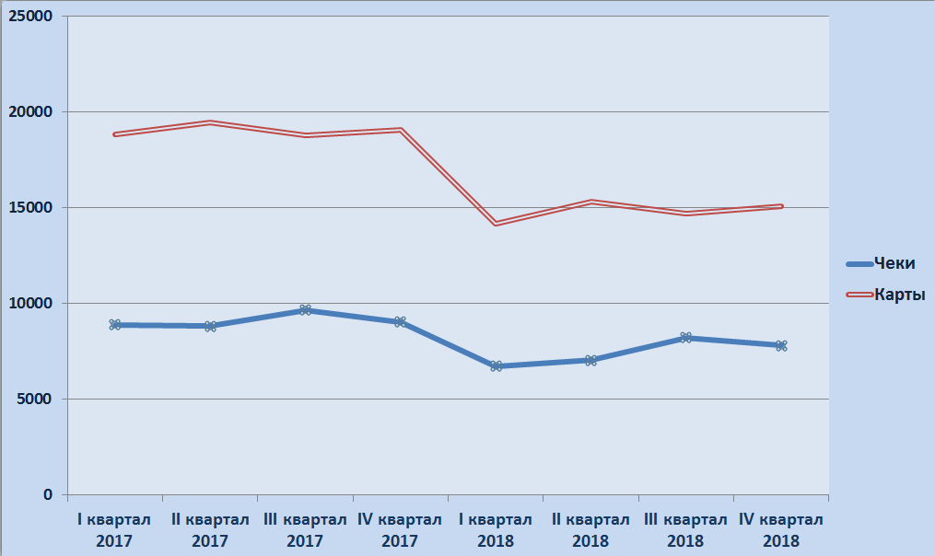
Среднедневные остатки на счетах № 40116 в 2017 - 2018 годах, тыс. руб.

Slide 7
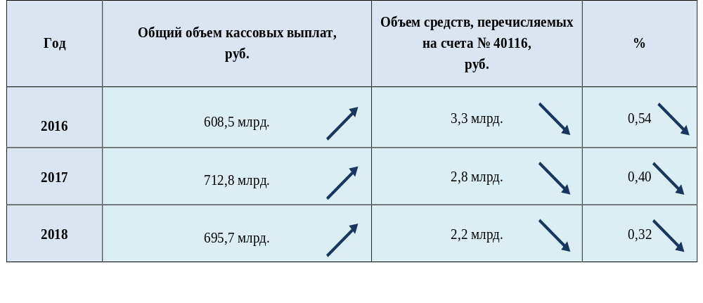
Результат работы по минимизации наличного денежного обращения
На 43,5% сократилось количество распоряжений на списание средств со счетов Управления № 40116
Доля средств, перечисляемых на счета № 40116, в общем объеме кассовых выплат в сравнении за 2016 - 2018 годы

Slide 8
Передача информации в ГИС ГМП
Количество документов, отклоненных ГИС ГМП в сравнении
за 2016 - 2018 годы, шт.
2016 |  | 2017 |  | 2018
Кол-во извещений, направленных в ГИС ГМП, тыс. | Доля отклоненных документов, % | Кол-во извещений, направленных в ГИС ГМП, тыс. | Доля отклоненных документов, % | Кол-во извещений, направленных в ГИС ГМП, тыс. | Доля отклоненных документов, %
1847,8 | 0,008 | 1970,3 | 0,028 | 2118,3 | 0,020
В 2018 году из 534 извещений, отклоненных ГИС ГМП по причине некорректного указания УИН, повторно направлено в ГИС ГМП 442 извещения с уточненным УИН

Slide 9

Задачи на 2019 год
Минимизация наличного денежного оборота
использование «зарплатных карт» сотрудников для перечисления средств подотчет;
внесения наличных денежных средств без использования счетов
№ 40116
Формирование пула ликвидности Федерального казначейства
Тестирование пула ликвидности совместно с МОУ ФК и Банком России
Включение Управления в пул ликвидности Федерального казначейства в качестве подчиненного участника в части счета № 40105
Выявление распоряжений, имеющих признаки нарушений, допущенных кредитными организациями при их исполнении, ответственность за которые предусмотрена частью I статьи 15.15.16 Кодекса Российской Федерации об административных правонарушениях
2024 год
закрытие счетов № 40116

Slide 10
СПАСИБО ЗА ВНИМАНИЕ

